Slide 1
Estilização de links
https://www.w3schools.com/css/default.asp

Slide 2
Estilos CSS em links
O CSS possibilita definir uma variedade infinita de layouts e efeitos para um link ou um conjunto de links. Um link visitado, não visitado, ativo ou no estado hover (quando você passa o mouse sobre ele) pode assumir aspectos (cores, fundos, etc...) diferentes através de CSS.
Os efeitos em links são possíveis através de declarações de regras de estilo para as pseudo-classes do elemento <a> do HTML. As pseudo-classes são usadas em CSS, para adicionar efeitos diferentes a alguns seletores, ou a uma instância de alguns seletores.
A sintaxe das pseudo-classes é conforme mostrada a seguir:
seletor:pseudo-classe {propriedade: valor }

Slide 3
Estilos CSS em links
As classes em CSS podem também ser usadas com pseudo- classes.
Esta regra permite que você defina diferentes efeitos para links localizados em diferentes lugares em uma mesma página. No último item deste tutorial "Diferentes estilos de links em uma mesma página web" veremos este efeito.
seletor.class:pseudo-class {propriedade: valor}

Slide 4
Estilos CSS em links
São quatro as pseudo classes para links:
a:link........define o estilo do link no estado inicial;
a:visited...define o estilo do link visitado;
a:hover.....define o estilo do link quando passa-se o mouse sobre ele;
a:active....define o estilo do link ativo (o que foi "clicado").

Slide 5
Estilos CSS em links
Qual é a ordem normal é lógica das declarações?
Em consequência a ordem das declarações deve ser:
a:link
a:visited
a:hover
a:active
a: link é o estado inicial dos links;
a:link deverá ser a primeira declaração;
a: active deverá acontecer mesmo em links já visitados;
a: active deverá ser declarado depois de a:visited;
a: hover não precisa funcionar em a:active;
a:active pode ser declarado depois de a:hover.

Slide 6
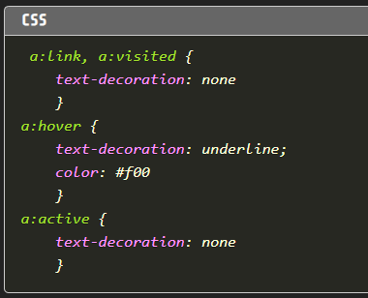
Estilos CSS em links
1) Removendo o sublinhado do link
Tipicamente, por padrão, os links são sublinhados e na cor azul.
Um efeito muito comum em páginas web é o de se retirar o sublinhado do link em seu estado normal, mudar a cor e fazer "aparecer" o sublinhado, quando o mouse é passado sobre ele. Esse efeito obtém-se facilmente com CSS. Abaixo a regra para esse simples efeito:

Slide 7
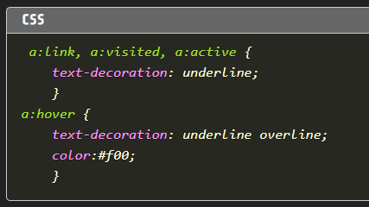
Estilos CSS em links
2) Adicionando sublinhado e sobrelinhado
Este efeito semelhante ao anterior, consiste em um sobrelinhado adicional no estado link hover. Abaixo a regra para esse efeito:

Slide 8
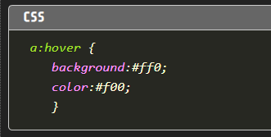
Estilos CSS em links
3) Acrescentando um fundo
Este efeito simulando um "rollover" simples, consiste em acrescentar uma cor de fundo no estado link hover. Abaixo a regra para esse efeito:

Slide 9
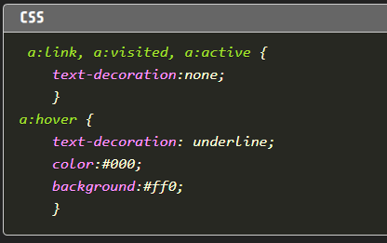
Estilos CSS em links
4) Link com um fundo de uma cor que muda no estado link hover
Este efeito também simula um "rollover" simples, consiste em mudar a cor de fundo no link hover. Abaixo a regra para esse efeito:

Slide 10
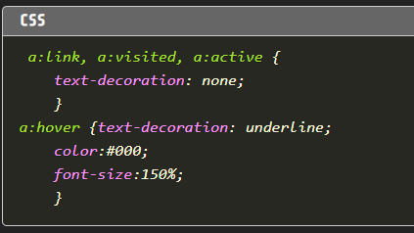
Estilos CSS em links
5) Link que muda o tamanho da letra no link hover
Neste efeito há uma mudança no tamanho da letra (em geral para maior) no estado link hover. Abaixo a regra para esse efeito:

Slide 11
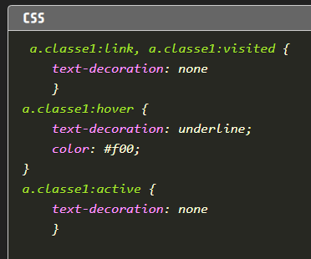
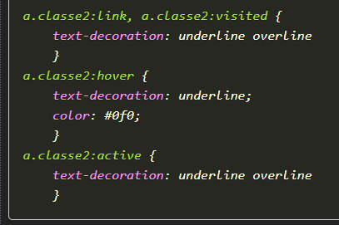
Diferentes estilos de links em uma mesma página web
É possível definir diferentes estilos para os 4 seletores de links para serem usados em uma mesma página. Isso consegue-se utilizando os seletores de contexto que consiste em adicionar uma classe aos seletores.
Assim cada conjunto dos 4 seletores de uma classe assumem o comportamento daquela classe e você pode definir quantas classes quiser.
Por exemplo:

Slide 12
Efeitos de CSS em Imagem
https://www.w3schools.com/css/default.asp

Slide 13
Efeitos de Filtro na imagem
São previstos pelo W3C dois mecanismos para aplicação de filtros: filtros SVG e filtros gráficos. Os filtros gráficos são obtidos com uso da propriedade CSS filter com valor expresso por uma ou mais funções CSS destinadas a aplicar efeitos em um elemento da marcação HTML.
As funções previstas nas especificações para aplicação dos efeitos de filtragem são:
blur()
brightness()
contrast()
grayscale()
invert()
opacity()
saturate()
sepia()
hue-rotate()
drop-shadow()

Slide 14
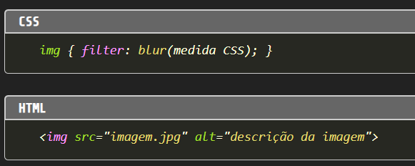
Efeitos de Filtro na imagem
blur()
O efeito obtido com aplicação desta função de filtragem é o conhecido Gaussian blur ou desfoque gaussiano. O maior ou menor grau de desfoque é obtido pelo chamado raio de desvio da curva de Gauss. O raio de desvio é o parâmetro da função e deve ser expresso em uma unidade de medida CSS, de valor positivo.

Slide 15
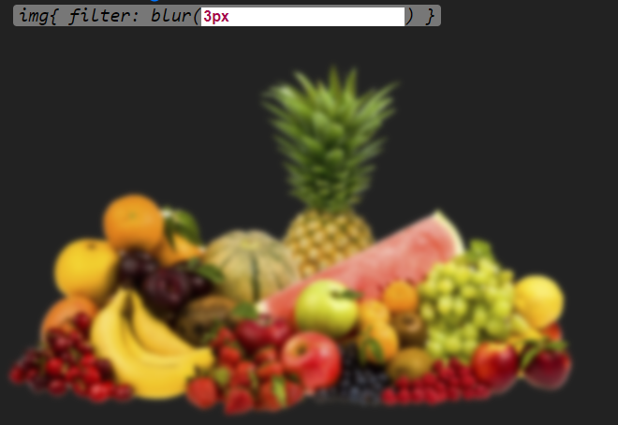
Exemplo:

Slide 16
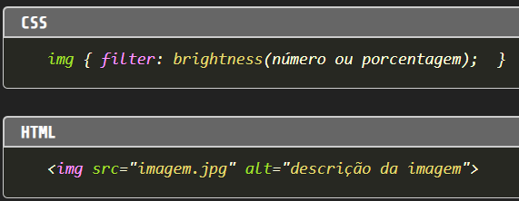
Efeitos de Filtro na imagem
brightness()
O efeito obtido com aplicação desta função de filtragem é o de aumentar ou diminuir o brilho da imagem. Os valores CSS possíveis para o parâmetro desta função são a porcentagem ou um número expressando uma porcentagem. Valores negativos são inválidos. O valor igual a 0% ou 0 resulta em imagem completamente escura (preta) e o valor igual a 100% ou 1 é o valor padrão, isto é, a imagem original. Valores maiores que 100% são permitidos e resultam em imagens mais brilhantes que a original.

Slide 17
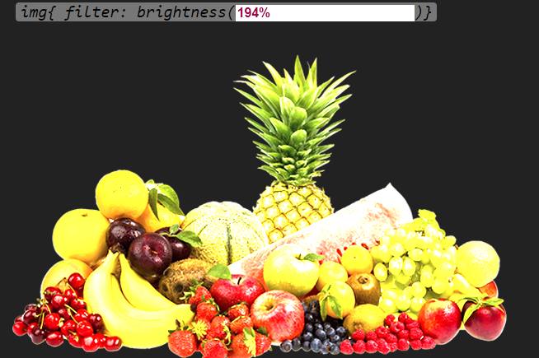
Exemplo:

Slide 18
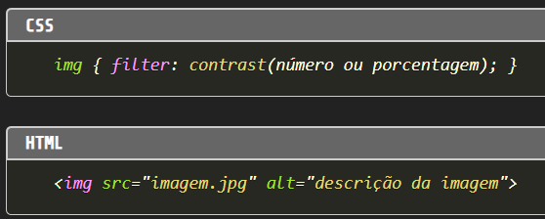
Efeitos de Filtro na imagem
contrast()
O efeito obtido com aplicação desta função de filtragem é o de aumentar ou diminuir o contraste da imagem. Os valores CSS possíveis para o parâmetro desta função são a porcentagem ou um número expressando uma porcentagem. Valores negativos são inválidos. O valor igual a 0% ou 0 resulta em imagem com máximo contraste (cinza) e o valor igual a 100% ou 1 é o valor padrão, isto é, a imagem original. Valores maiores que 100% são permitidos e resultam em imagens com menor contraste que a original.

Slide 19
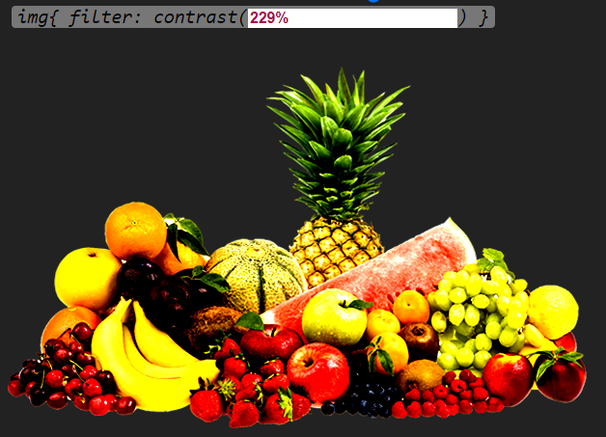
Exemplo:

Slide 20
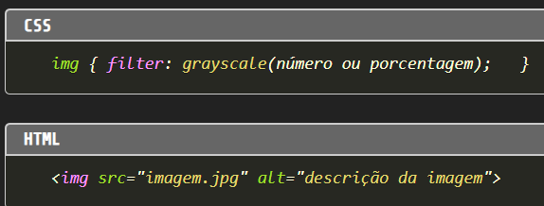
Efeitos de Filtro na imagem
grayscale()
O efeito obtido com aplicação desta função de filtragem é o de passar a imagem para tons de cinza. Os valores CSS possíveis para o parâmetro desta função são a porcentagem ou um número expressando uma porcentagem. Valores negativos são inválidos. O valor igual a 100% ou 1 resulta em imagem totalmente em tons de cinza e o valor igual a 0% ou 0 é o valor padrão, isto é, a imagem original. Valores maiores que 100% são permitidos mas causam o mesmo efeito que o valor 100% ou 1.

Slide 21
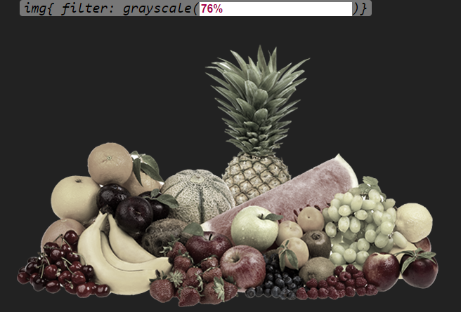
Exemplo:

Slide 22
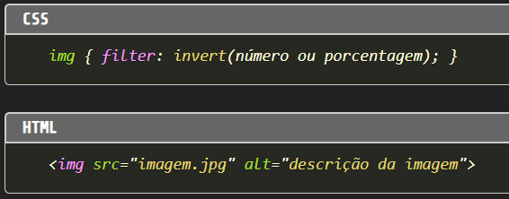
Efeitos de Filtro na imagem
invert()
O efeito obtido com aplicação desta função de filtragem é o de inverter as cores da imagem. Os valores CSS possíveis para o parâmetro desta função são a porcentagem ou um número expressando uma porcentagem. Valores negativos são inválidos. O valor igual a 100% ou 1 resulta em imagem com cores totalmente invertidas e o valor igual a 0% ou 0 é o valor padrão, isto é, a imagem original. Valores maiores que 100% são permitidos mas causam o mesmo efeito que o valor 100% ou 1.

Slide 23
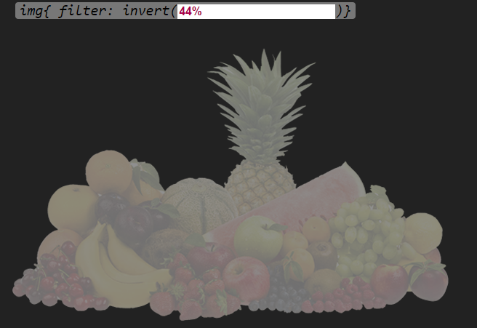
Exemplo:

Slide 24
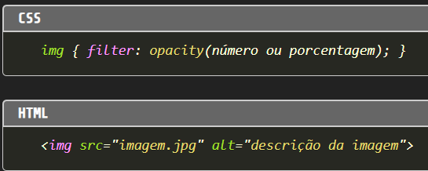
Efeitos de Filtro na imagem
opacity()
O efeito obtido com aplicação desta função de filtragem é o de aplicar opacidade na imagem. Os valores CSS possíveis para o parâmetro desta função são a porcentagem ou um número expressando uma porcentagem. Valores negativos são inválidos. O valor igual a 0% ou 0 resulta em imagem totalmente transparente e o valor igual a 100% ou 1 é o valor padrão, isto é, a imagem original. Valores maiores que 100% são permitidos mas causam o mesmo efeito que o valor 100% ou 1.

Slide 25
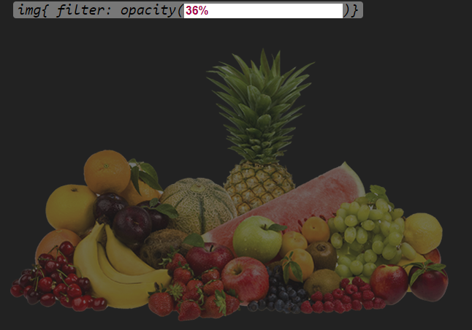
Exemplo:

Slide 26
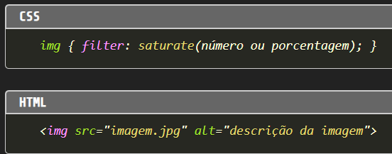
Efeitos de Filtro na imagem
saturate()
O efeito obtido com aplicação desta função de filtragem é o de saturar as cores da imagem. Os valores CSS possíveis para o parâmetro desta função são a porcentagem ou um número expressando uma porcentagem. Valores negativos são inválidos. O valor igual a 0% ou 0 resulta em imagem não saturada e o valor igual a 100% ou 1 é o valor padrão, isto é, a imagem original. Valores maiores que 100% são permitidos e resultam em super-saturação da imagem.

Slide 27
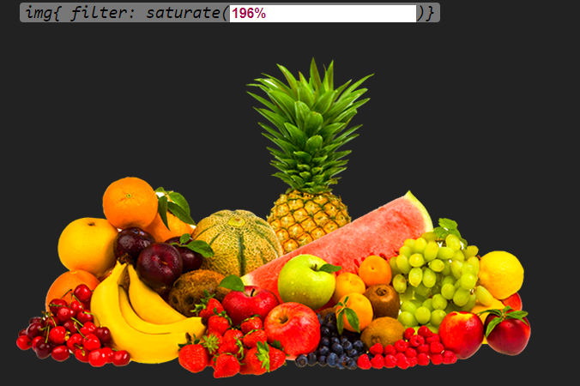
Exemplo:

Slide 28
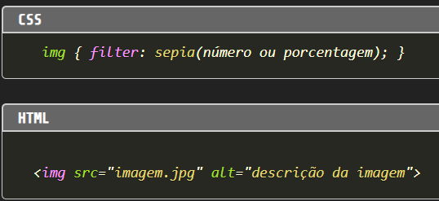
Efeitos de Filtro na imagem
sepia()
O efeito obtido com aplicação desta função de filtragem é o de converter as cores da imagem para tons sépia. Os valores CSS possíveis para o parâmetro desta função são a porcentagem ou um número expressando uma porcentagem. Valores negativos são inválidos. O valor igual a 100% ou 1 resulta em imagem totalmente em tons sépia e o valor igual a 0% ou 0 é o valor padrão, isto é, a imagem original. Valores maiores que 100% são permitidos mas causam o mesmo efeito que o valor 100% ou 1.

Slide 29
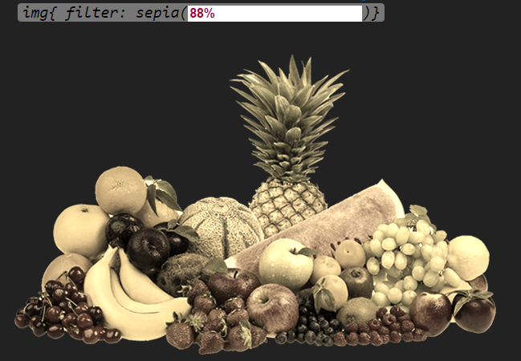
Exemplo:

Slide 30
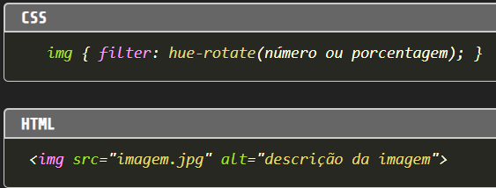
Efeitos de Filtro na imagem
hue-rotate()
O efeito obtido com aplicação desta função de filtragem é o de converter as cores da imagem para tons em acordo com o ângulo da propriedade hue da cor. Os valor CSS possível para o parâmetro desta função é o ângulo. Valores negativos são inválidos. O valor igual a 0% ou 0 é o valor padrão, isto é, a imagem original.

Slide 31
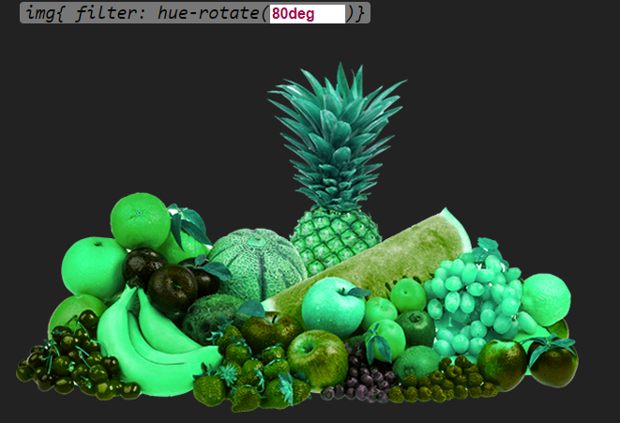
Exemplo:

Slide 32
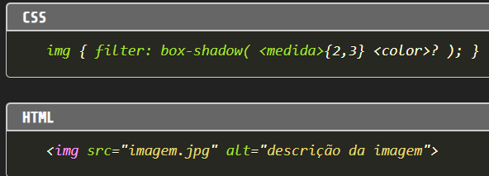
Efeitos de Filtro na imagem
drop-shadow()
O efeito obtido com aplicação desta função de filtragem é o de sombras na imagem. Os valores CSS possíveis para o parâmetro desta função são duas ou três unidades de medida de comprimento CSS e uma cor. Os valores declarados nos parâmetros desta função têm o mesmo significado e finalidades dos valores declarados para a propriedade CSS box-shadow, ou seja, o primeiro valor define um offset horizontal para a sombra o segundo um offset vertical e o terceiro, opcional, um raio para blur da sombra. Não existe um quarto valor para definir a expansão ou contração da sombra tal como existe para a propriedade box-shadow. O quarto parâmetro da função define a cor da sombra.

Slide 33
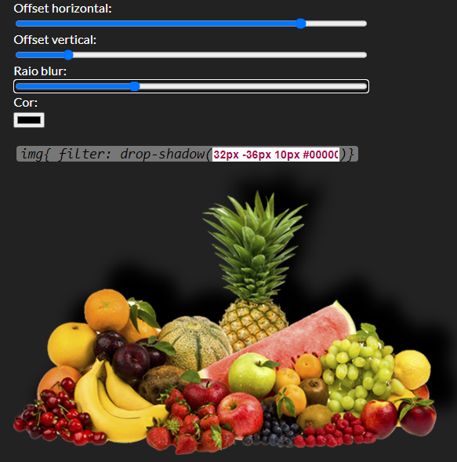
Exemplo:

Slide 34
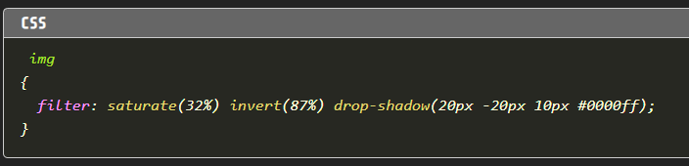
Efeitos de Filtro na imagem
Multiplos Filtros
A especificação prevê a possibilidade de se aplicar mais de um filtro a uma imagem.
A sintaxe para aplicação de filtros múltiplos é constituída por uma lista das funções de filtragem separadas por espaço em branco.

Slide 35
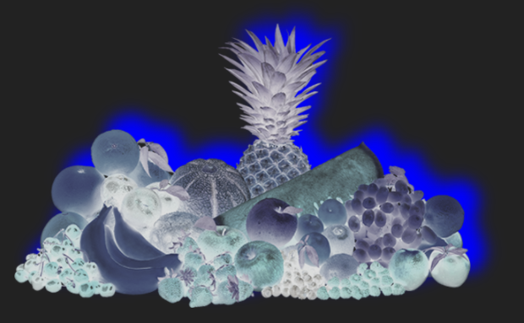
Exemplo:

Slide 36
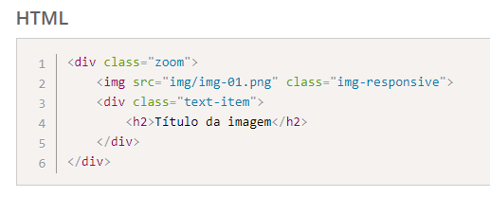
Efeito de zoom com mouse na imagem
Este tipo de efeito é muito utilizado em blogs e sites de notícias.
Utilizando a separação com DIV e uma classe para cada efeito.

Slide 37
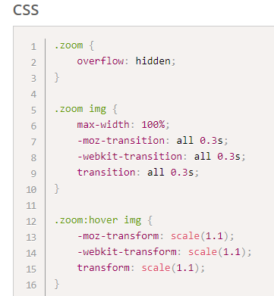
Efeito de zoom com mouse na imagem
Aplicar os efeitos nas classes criadas no HTML.

Slide 38
Efeito de título na imagem
Este tipo de efeito é utilizado para identificar as imagens.
Utilizando uma classe para cada efeito.

Slide 39
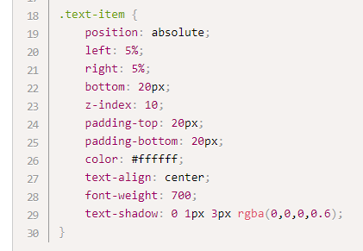
Efeito de zoom com mouse na imagem
Aplicar os efeitos na classe criadas no HTML.
CSS:

